Slide 1
Royalty ceramic
Propuesta de desarrollo
Cliente
Proyecto | Sistema Integral 2 Fase
Versión de presupuesto | Versión 1
Fecha de presentación | 19 de Julio de 2018

Slide 2
Índice de contenido
Arquitectura de la solución | 3
Estructura del proyecto | 4
Estilo visual de la aplicación | 5
Oferta económica | 6
Aceptación de la propuesta | 13

Slide 3
Arquitectura técnica de la solución
HOSTING
El hosting será el encargado de almacenar toda la información relativa al sistema integral, cuyos pagos estarán a cargo de la empresa Royalty Ceramic, hacia la empresa Go Daddy.
SISTEMA
El sistema funcionará vía web, compatible con los navegadores, Google Chrome y Mozilla Firefox.

Slide 4
Estructura del proyecto
Este diagrama muestra las áreas de trabajo para desarrollar el proyecto.
Proyecto
Desarrollo de contenidos
Diseño gráfico
Maquetación interactiva
Almacén de materias primas
Bases de datos
Software
Desarrollo técnico
Implementación
Laboratorio
Barbotina
Esmaltes
Esmaltado
Vaciado
Inspección
Hornos
Moldes
Acceso a la información
Capacitación
Implementación
Pruebas

Slide 5
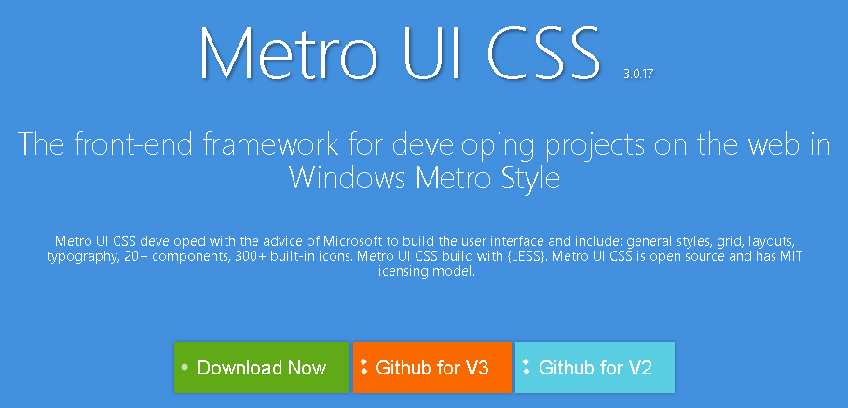
Estilo visual de la aplicación
El principal objetivo del desarrollo visual es generar una interfaz gráfica intuitiva y atractiva que permita un uso amigable de la aplicación y un aprendizaje autónomo e inmediato.
El diseño gráfico de la App se basará en las últimas tendencias en estética app, en el perfil del público objetivo al que se dirige y siguiendo los estilos de metro ui CSS.

Slide 6
Oferta económica Desarrollo e implementación de sistema.
Desarrollo de Contenido
Diseño de contenido total. | $5700,00
Desarrollo técnico
Almacén de materias primas | $7700.00
Laboratorio | $7700.00
Barbotina | $7700.00
Esmaltes | $7700.00
Esmaltado | $7700.00
Vaciado | $7700.00
Inspección | $7700.00
Hornos | $7700.00
Moldes | $7700.00
Total desarrollo y publicación de la aplicación | $75,000.00

Slide 7
Aceptación de propuesta
Nombre Representante:
Nombre Empresa:
Fecha y lugar:
Acepto Presupuesto (firmar todas las hojas)
Firma

